Slide 1
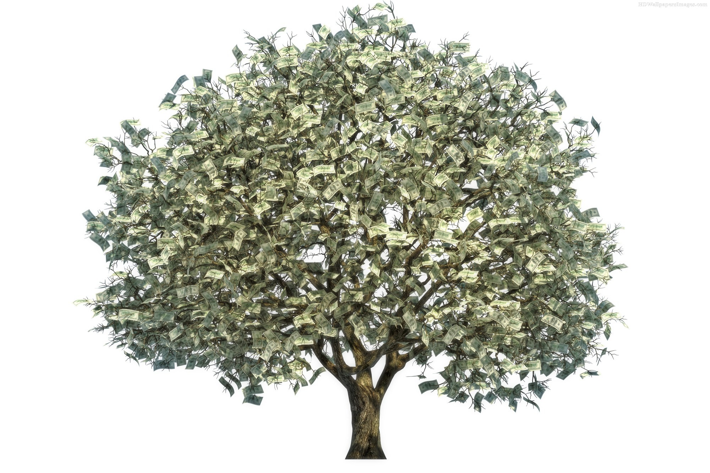
ДРЭВА
Алена Церашкова
адмыслова для МоваНановаДзеткам
Менск, 2016

Slide 2
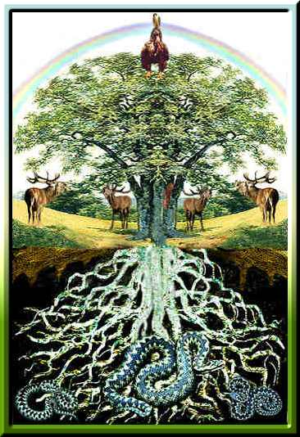
СУСВЕТНАЕ ДРЭВА спалучае неба, зямлю і падземныя ўладанні

Slide 3
НАВОШТА ДРЭВУ КАРЭННЕ?

Slide 4
НАВОШТА ДРЭВУ КАРЭННЕ?
Дзеля апоры, смактання, дыхання, памнажэння і запасання!

Slide 5
Карэнне трымае дрэва ў глебе, каб вецер яго не паваліў. Тоўстыя карані дзеляцца на танчэйшыя. Тонкія карэньчыкі пакрытыя карнявымі валаскамі, якія цягнуць з глебы ваду і патрэбныя рэчывы. Асобныя віды дрэў не маюць уласных карнявых валаскоў – ваду і рэчывы ім здабывае грыбніца, аплеценая вакол каранёў. Са сваім памочнікам-грыбам дрэва дзеліцца вугляводамі. Такі вось сімбіёз.

Slide 6
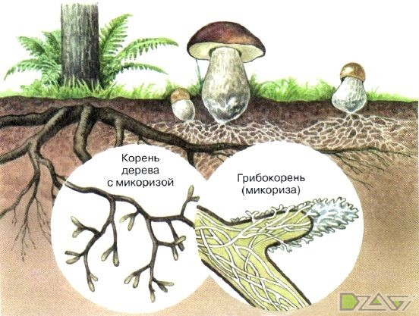
мікарыза

Slide 7
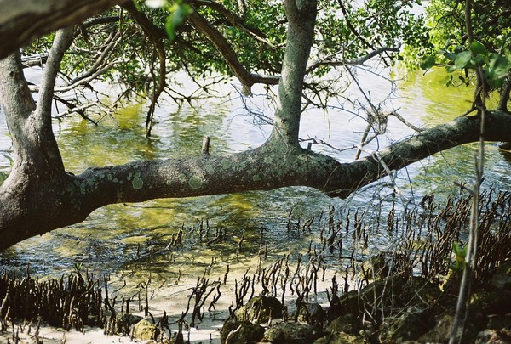
Асобныя пальмы дыхаюць каранямі, канцы якіх растуць уверх і вылазяць з глебы. Фікусы звешваюць з галін дадатковыя паветраныя карані, якімі ловяць вільгаць.
Чорнае мангравае дрэва

Slide 8
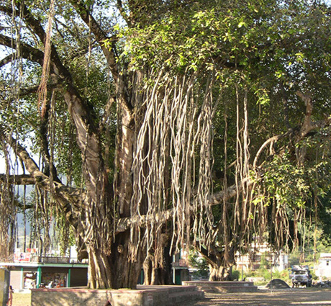
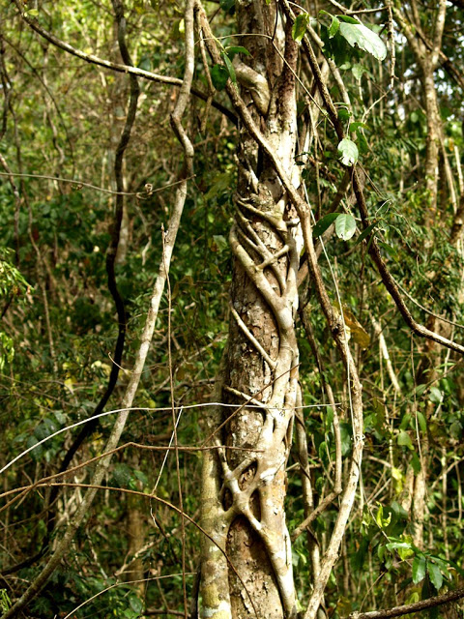
Фікусы-паразіты апля- таюць каранямі і ду-шаць дрэва-гаспадара.
Баньяны – дрэвы, чые паветраныя карані дасягну-лі зямлі і ператварыліся ў камлі - дадатковыя падпоркі.

Slide 9
Навошта дрэву кара?
Кара бароніць КАМЕЛЬ дрэва І ГАЛЛЁ ад механічных пашкоджанняў, высыхання, вымярзання і іншых непрыемнасцяў.

Slide 10
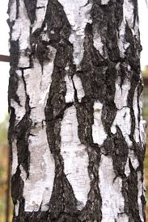
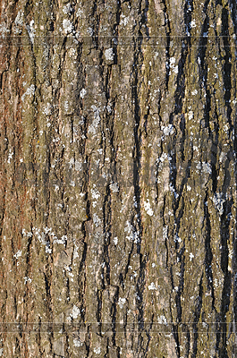
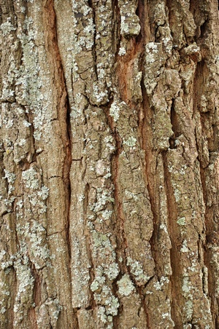
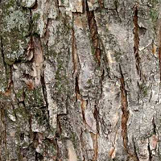
БЯРОЗА
ЛіПА
ДУБ
ЯБЛЫНЯ
?

Slide 11
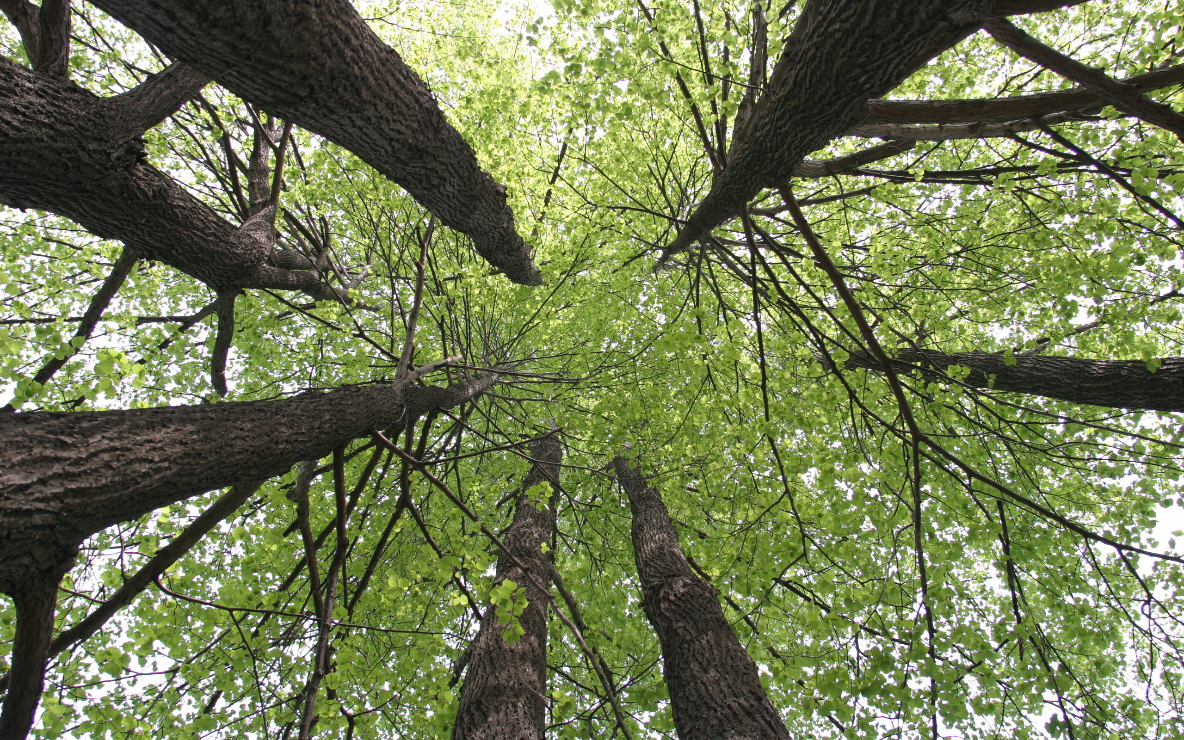
ГАЛЛЁ ДЫ ЛІСЦЕ ЎТВАРАЮЦЬ КРОНУ ДРЭВА
КОЖНЫ ТОЎСТЫ ГАЛ ДЗЕЛІЦЦА НА ГАЛІНЫ І ГАЛІНКІ, ТОНКІЯ ГАЛІНКІ НЯСУЦЬ ЛІСТОЧКІ.

Slide 12
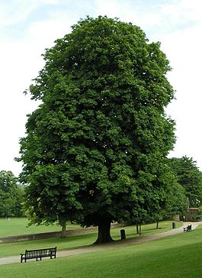
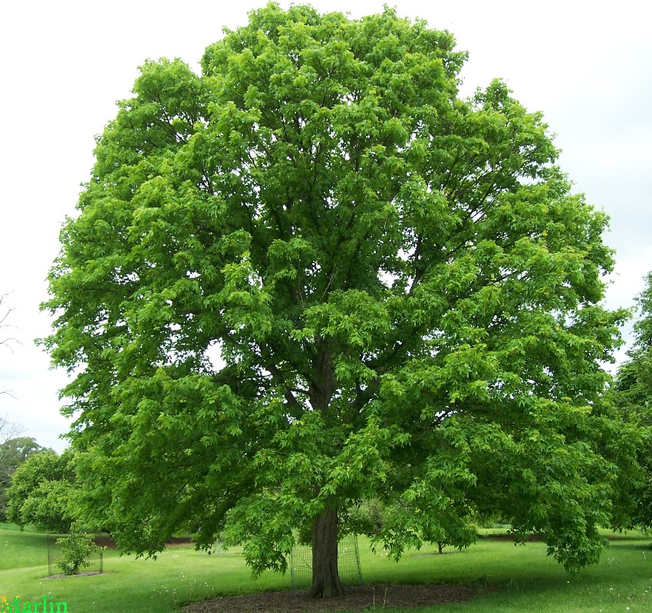
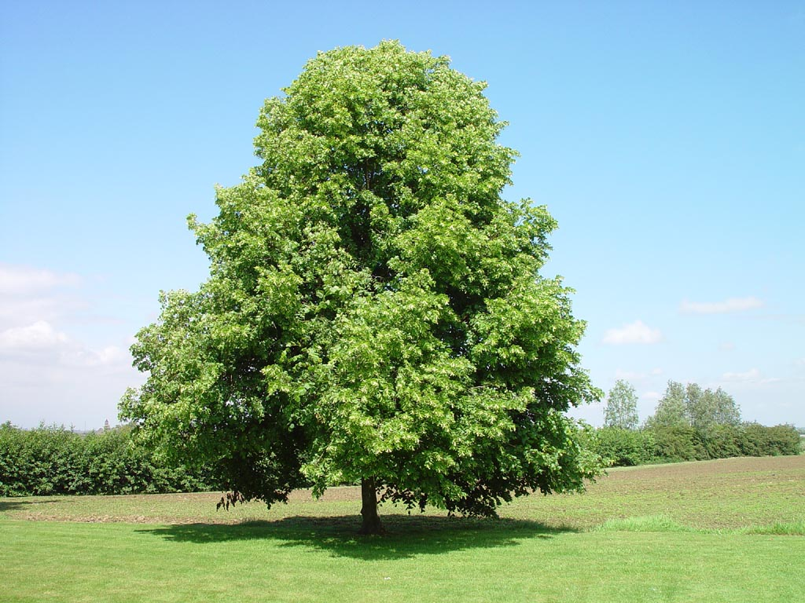
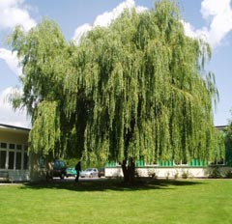
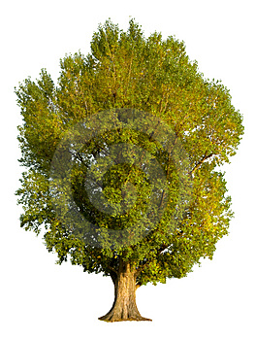
ТАПОЛЯ
КЛЁН
КАШТАН
ЛІПА
ВЯРБА
?

Slide 13
НАВОШТА ДРЭВУ ЛІСТОТА?
Лісце – тая частка дрэва, праз якую ідзе абмен рэчывамі з паветрам. Лісце утварае і назапашвае цукар, выпарае ваду, паглынае і выдзяляе кісларод і вуглякіслы газ.

Slide 14
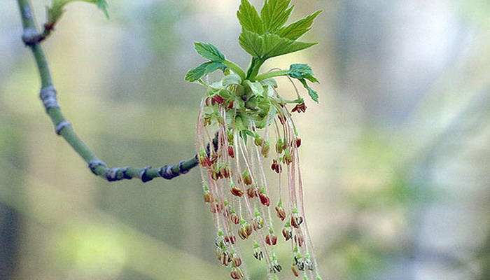
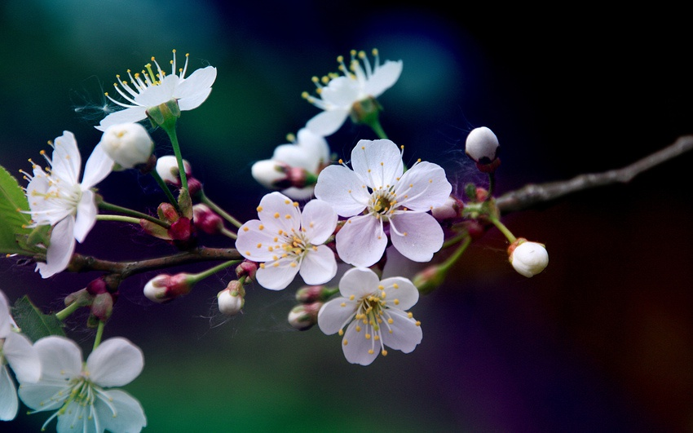
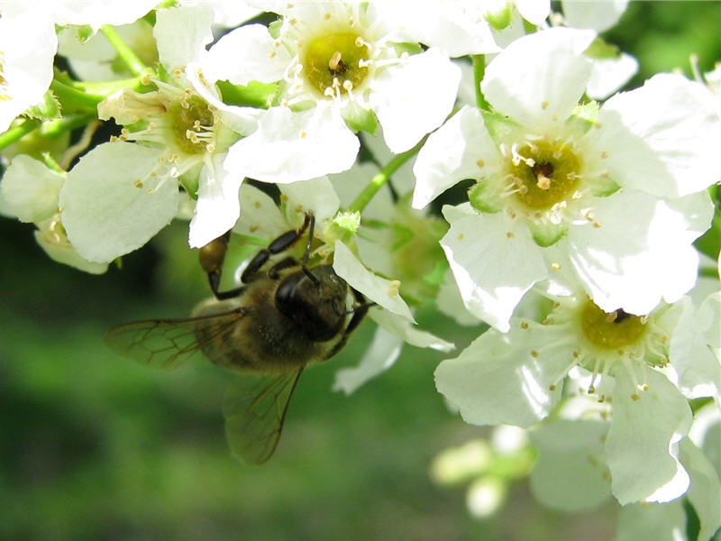
ЯСЕНЬ
ВІШНЯ
ЧАРОМХА
?

Slide 15
Многія дрэвы цвітуць. Навошта ім кветкі? Каб з кветак утварыліся плады. Адны дрэвы апыляе вецер, іншыя салодкім пахам прывабліваюць казюрак.
З аплодненых кветак утворыцца насенне.

Slide 16
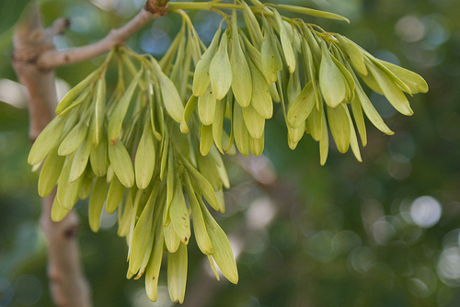
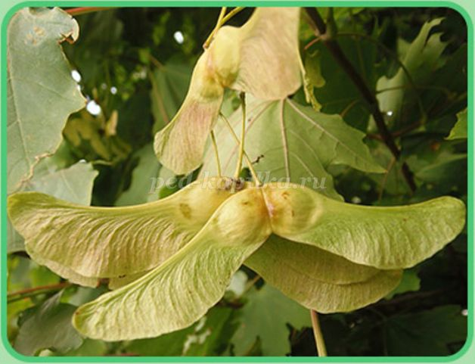
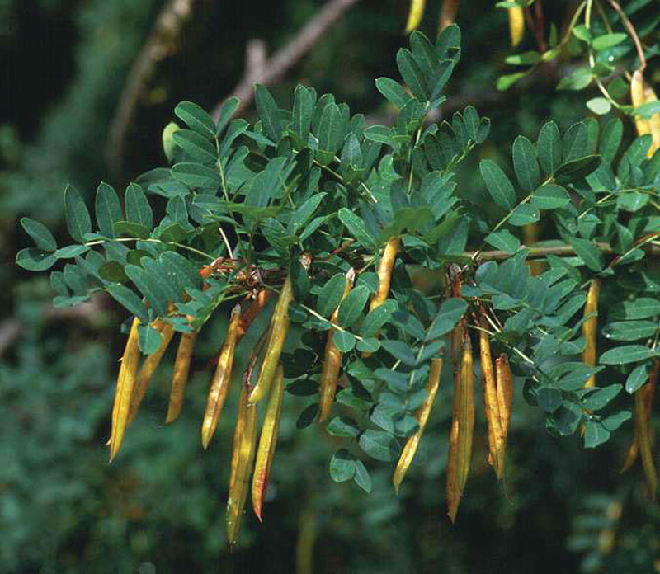
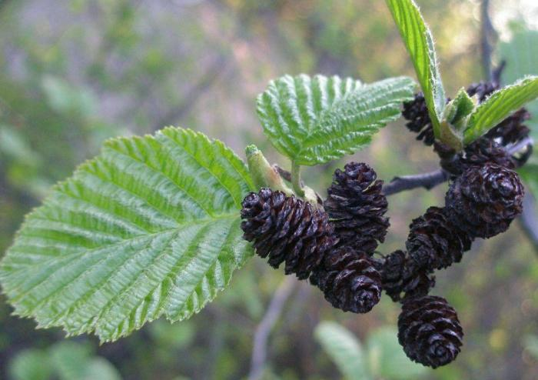
АЛЕШЫНА АКАЦЫЯ ЯСЕНЬ КЛЁН
?

Slide 17
ДРЭВЫ, ЯКІХ
НЕ ПАБАЧЫШ
У НАШЫМ ДВАРЫ

Slide 18
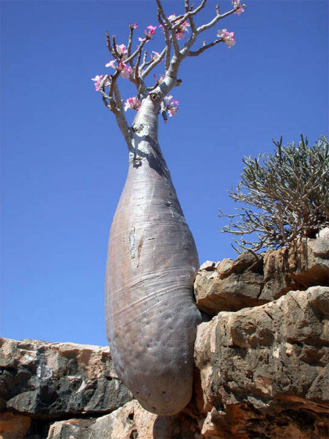
Бутэлечнае дрэва.
Адно з самых атрутных дрэў, расце ў пустынях
Намібіі.

Slide 19
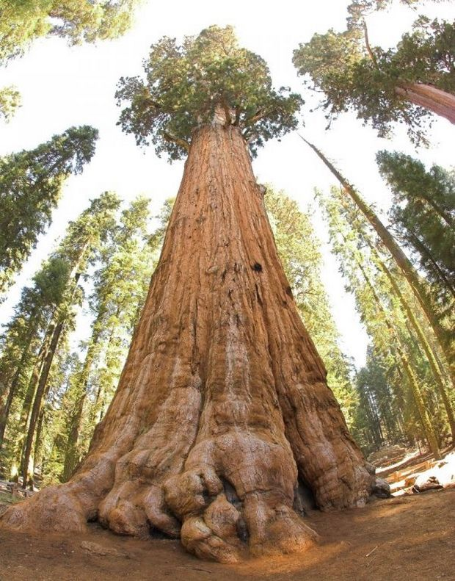
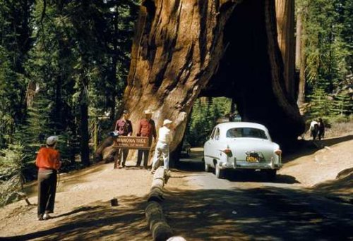
Секвоя. ЗША Дрэва можа пражыць некалькі тысяч год. Калі секвоя падае на дарогу, прыбраць яе немагчыма, у ёй праразаюць тунэль.

Slide 20
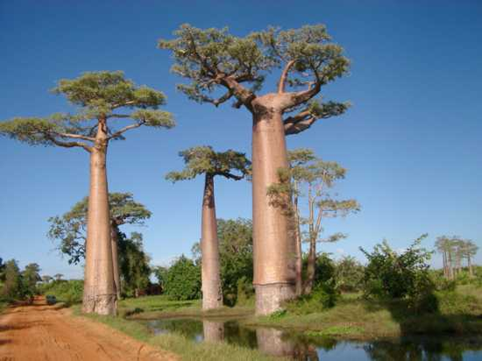
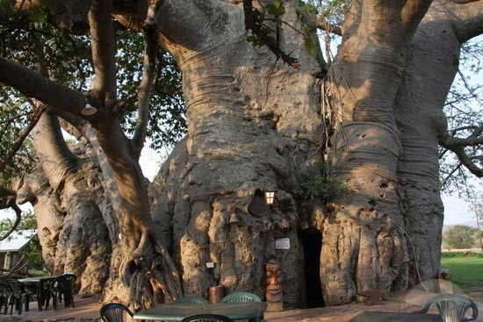
Некалькі тысяч год жывуць баабабы, таўшчыня іх да 25 метраў, вышыня – 80 м.
Баабаб Санлэнд, Паўднёвая Афрыка. У сярэдзіне гэтага дрэва зроблены бар.

Slide 21
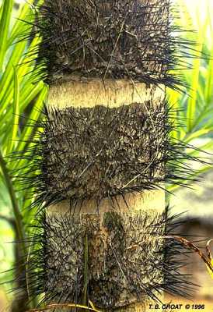
Камель персікавай пальмы пакрыты шыпамі. Пальма расце ў Нікарагуа, Паўднёвая Амерыка

Slide 22
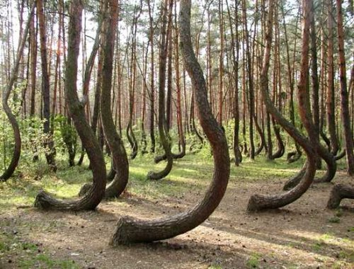
Аднойчы ў Польшчы нехта вырашыў гадаваць дрэвы вось такой формы. Што меркавалася з іх рабіць: мэблю ці каркасы чаўноў – невядома.

Slide 23
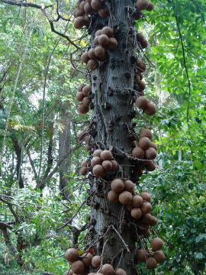
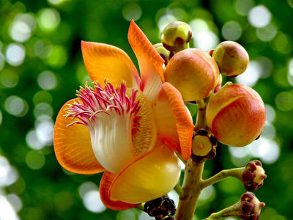
Дрэва Сала, Тайланд .
Пад такім нарадзіўся Будда.

Slide 24
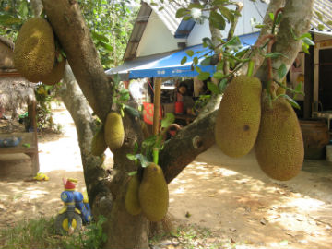
Плады джэкфрута – найвялікшыя ядомыя плады ў свеце, да 90 см, да 34 кг . Філіпіны.

